Slide 1
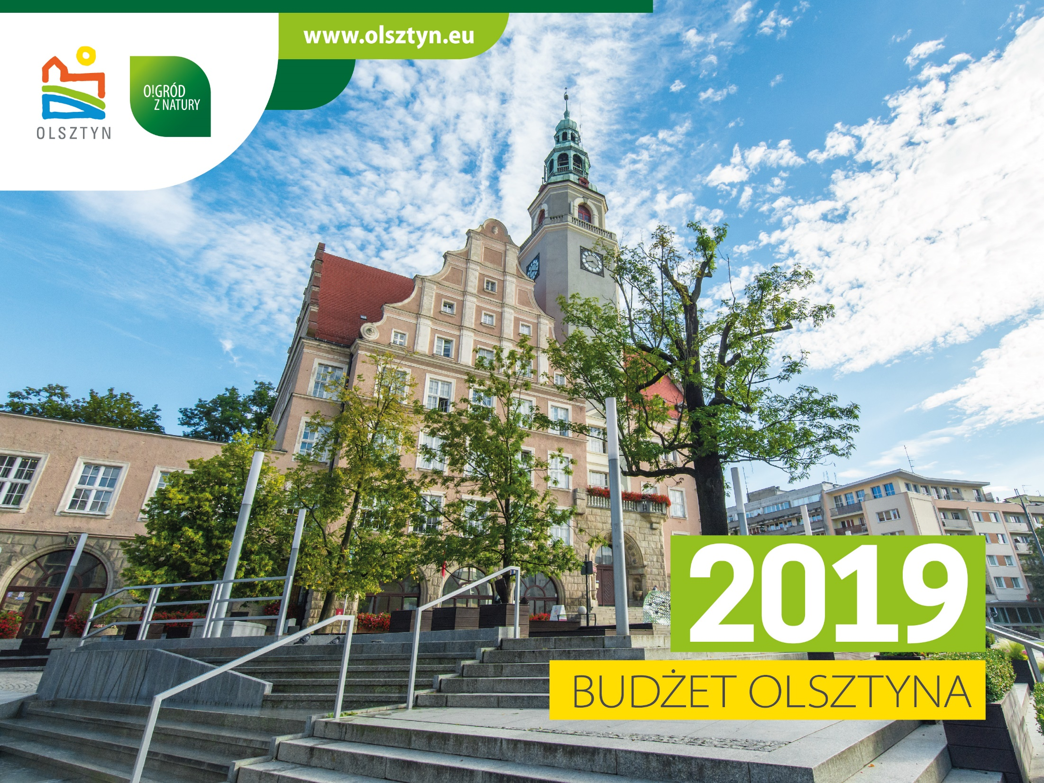

Slide 2

Budżet
założenia do projektu
zapewnienie dostępności do usług publicznych, w tym finansowanie zadań na poziomie gwarantującym zabezpieczenie co najmniej minimum potrzeb,
przeprowadzanie niezbędnych remontów i napraw zabezpieczających mienie komunalne,
realizacja zadań wyłonionych w ramach VI edycji Olsztyńskiego Budżetu Obywatelskiego,
realizację planów i działań prorozwojowych przy utrzymaniu wysokiej absorpcji środków unijnych w ramach perspektywy finansowej 2014-2020,
zarządzanie finansami Miasta w sposób gwarantujący obciążenie budżetu kosztami obsługi długu na poziomie dopuszczalnym, z zachowaniem wskaźników fiskalnych na poziomie bezpiecznym i pozwalającym na zachowanie płynności finansowej Miasta.

Slide 3
Budżet
dochody | wydatki | deficyt
Dochody 1 182 345 211
Wydatki 1 255 345 211
Deficyt 73 000 000

Slide 4
Dochody
struktura
NAZWA | PLAN 2018 | PROJEKT 2019
Udziały w podatkach dochodowych budżetu państwa PIT i CIT | 262 125 208 | 300 017 904
Podatki i opłaty, w tym podatek od nieruchomości | 193 017 114 | 202 265 063
Subwencje ogólne z budżetu państwa | 252 682 406 | 273 345 438
Dotacje i środki zewnętrzne na cele bieżące i inwestycje, w tym środki unijne | 416 029 058 | 298 427 592
Pozostałe dochody, w tym sprzedaż majątku | 133 480 702 | 108 289 214
DOCHODY OGÓŁEM | 1 127 334 488 | 1 182 345 211

Slide 5
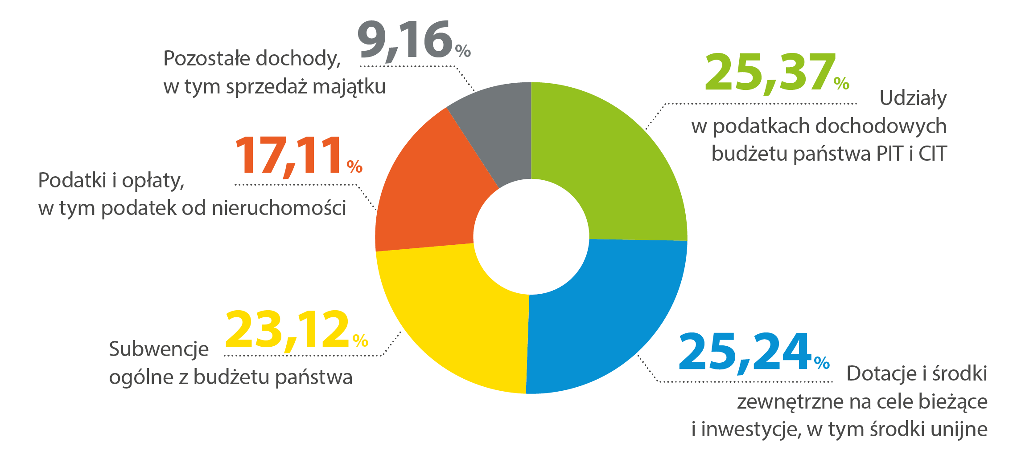
Dochody
struktura

Slide 6
Wydatki
ogółem wg działów
NAZWA DZIAŁU | PLAN 2018 | PROJEKT 2019
Transport i łączność | 356 862 038 | 192 612 289
Administracja publiczna | 65 537 879 | 78 336 772
Bezpieczeństwo publiczne i ochrona przeciwpożarowa | 40 349 506 | 40 432 088
Oświata i wychowanie oraz edukacyjna opieka wychowawcza | 440 255 404 | 461 610 013
Rodzina, ochrona zdrowia, pomoc i polityka społeczna | 253 161 719 | 261 366 858
Gospodarka komunalna i ochrona środowiska | 119 948 572 | 122 191 350
Kultura i ochrona dziedzictwa narodowego | 23 525 134 | 24 246 168
Kultura fizyczna | 35 360 975 | 27 771 451
Pozostałe | 50 664 772 | 46 778 222
WYDATKI OGÓŁEM | 1 385 665 999 | 1 255 345 211

Slide 7
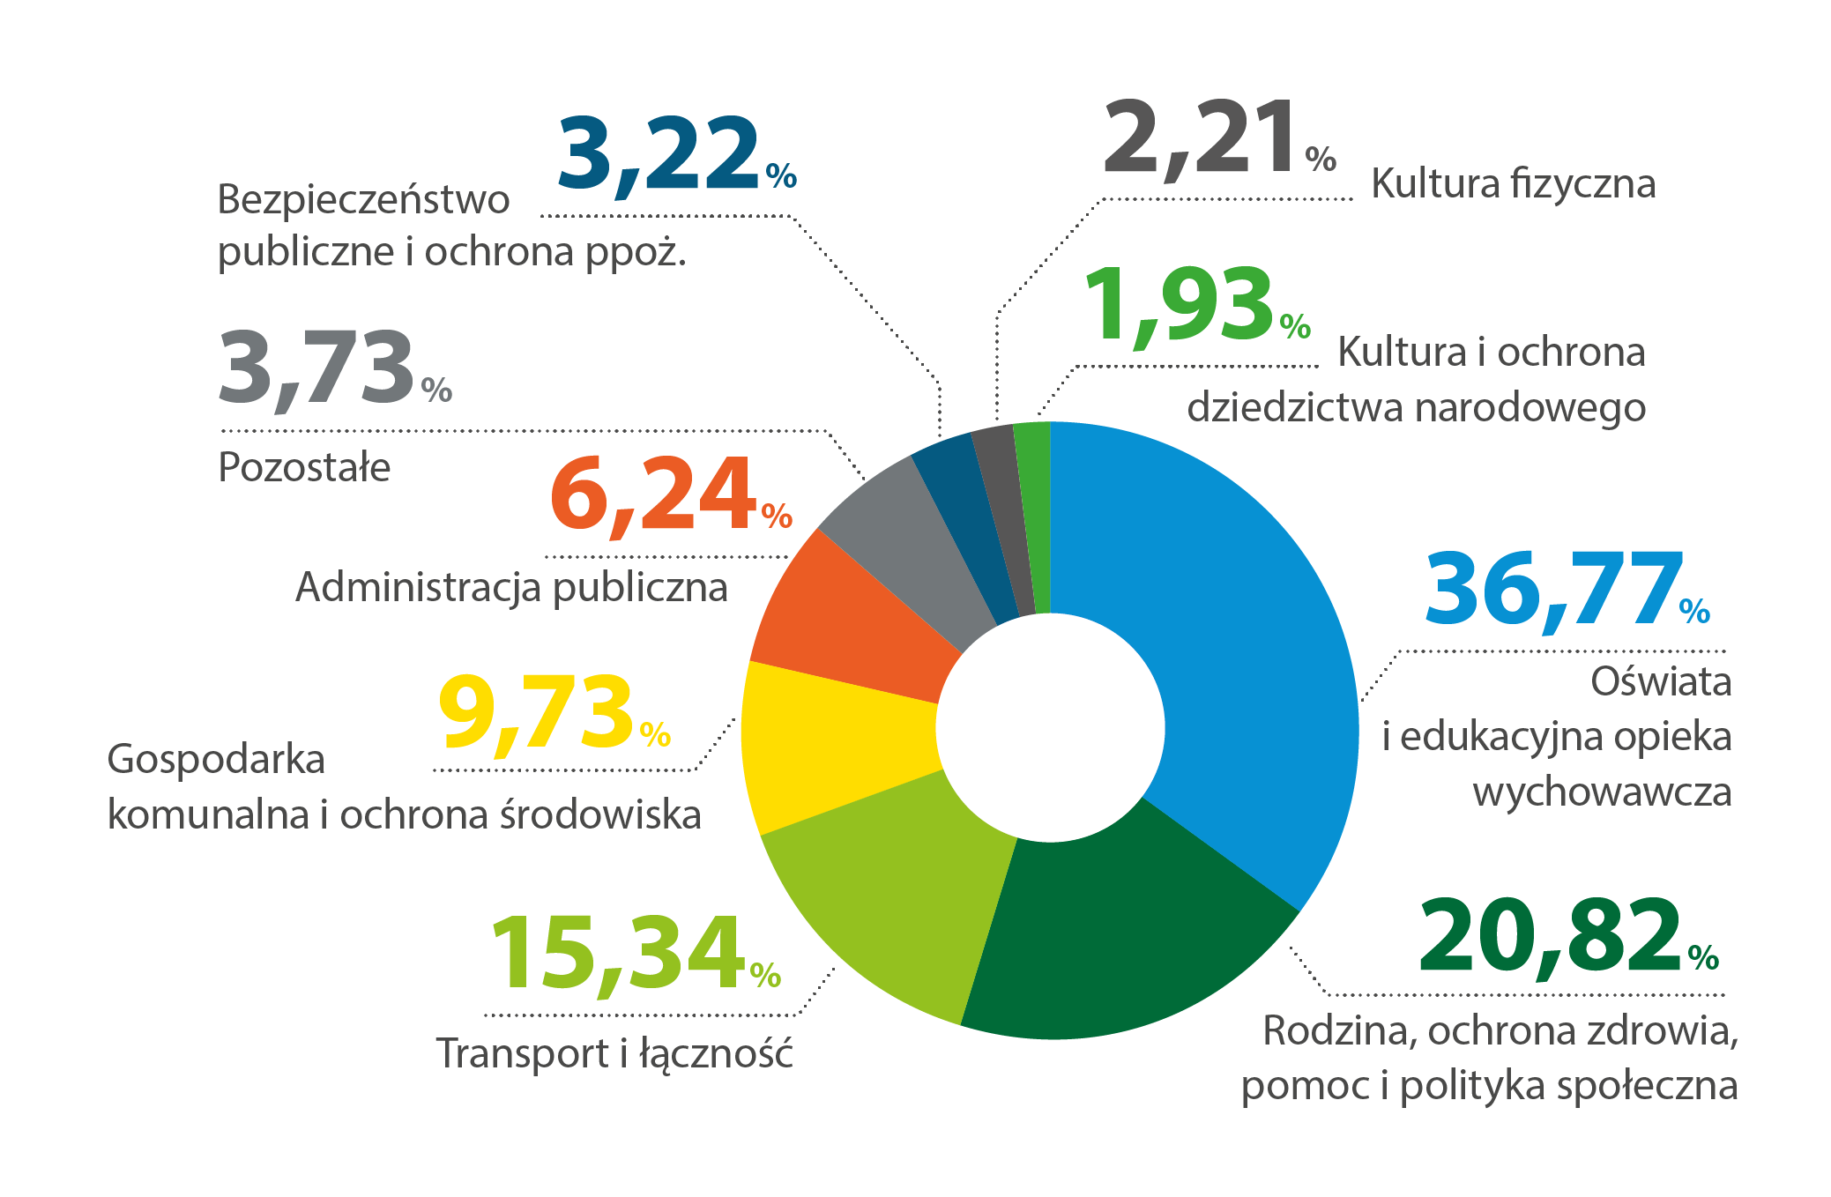
Wydatki
ogółem wg działów

Slide 8
Wydatki
bieżące wg działów
NAZWA DZIAŁU | PLAN 2018 | PROJEKT 2019
Transport i łączność | 114 583 279 | 122 383 583
Administracja publiczna | 58 339 404 | 64 466 022
Bezpieczeństwo publiczne i ochrona przeciwpożarowa | 21 621 858 | 22 205 601
Oświata i wychowanie oraz edukacyjna opieka wychowawcza | 424 063 902 | 434 870 390
Rodzina, ochrona zdrowia, pomoc i polityka społeczna | 247 477 709 | 248 987 089
Gospodarka komunalna i ochrona środowiska | 70 792 246 | 81 338 693
Kultura i ochrona dziedzictwa narodowego | 17 313 766 | 17 310 882
Kultura fizyczna | 26 354 647 | 26 788 451
Pozostałe | 42 499 765 | 39 416 309
WYDATKI OGÓŁEM | 1 023 046 576 | 1 057 767 020

Slide 9
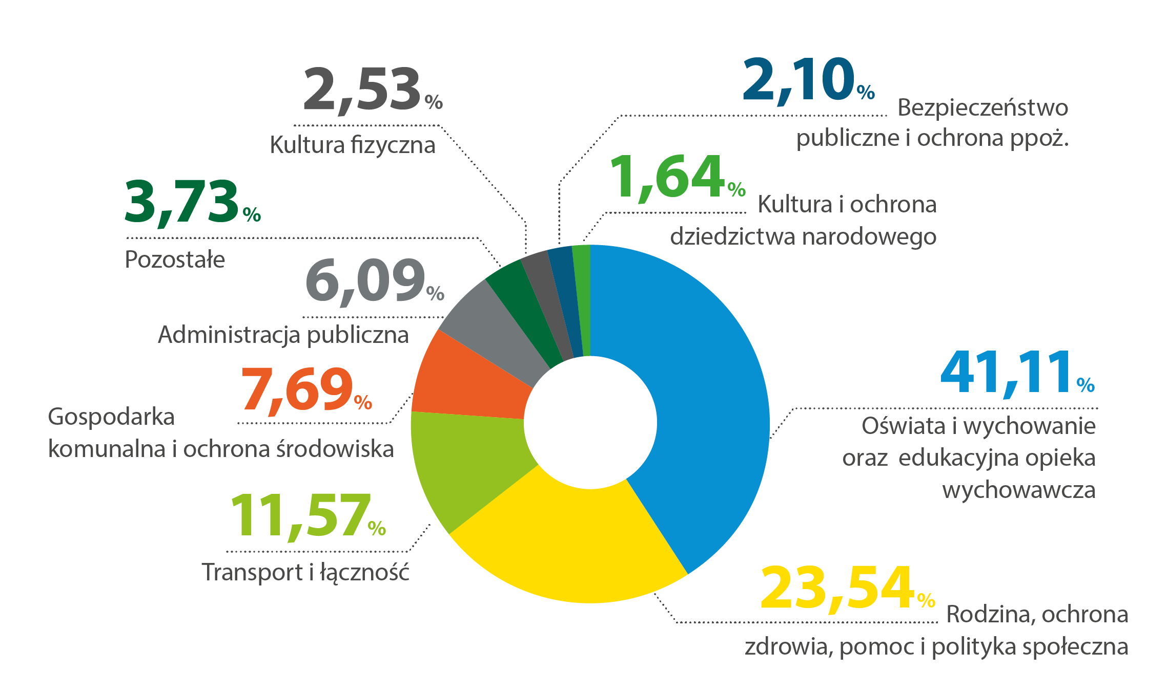
Wydatki
bieżące wg działów

Slide 10
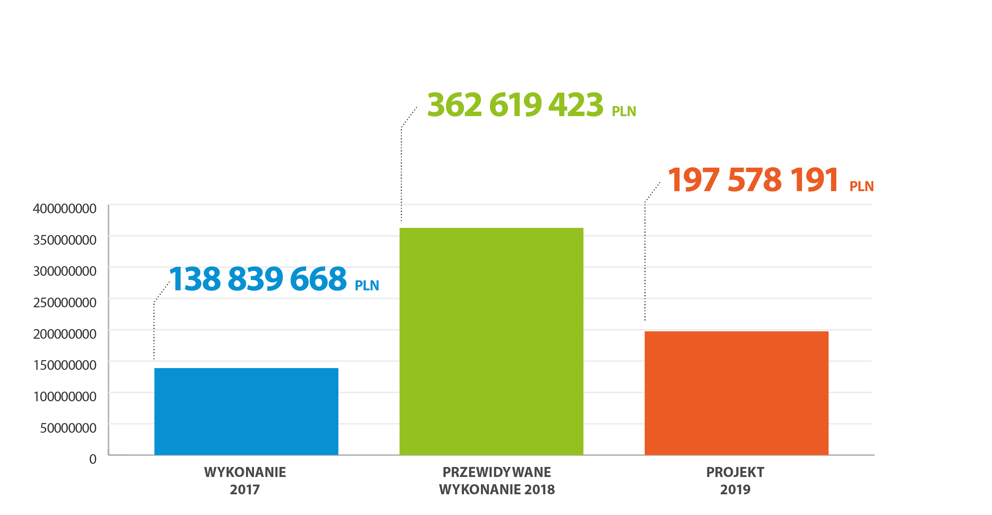
Wydatki
majątkowe

Slide 11
Inwestycje
realizowane i planowane
Przedsięwzięcia inwestycyjne | Łączne nakłady finansowe: | do 2018 | 2019 | 2020
Rozwój łańcuchów ekomobilności poprzez rozbudowę infrastruktury rowerowej i zakup taboru | 51 137 473,71 | 10 091 002,44 | 7 622 471,27 | 33 424 000,00
w tym środki unijne | 30 394 349,73 | 6 476 844,72 | 1 803 684,01 | 22 113 821,00
Budowa ciągu dróg trzeciorzędnych ulic Gościnnej, Kresowej, Wołodyjowskiego, Żurawiej, Perkoza wraz z odcinkiem drogi w gminie Gietrzwałd (połączenie drogi wojewódzkiej 527 z DK 16 - węzeł Olsztyn Zachód) | 37 293 156,45 | 15 956 272,53 | 21 336 883,92 | 0,00
w tym środki unijne | 29 571 350,88 | 13 038 879,66 | 16 532 471,22 | 0,00
Bezpieczny MOF | 35 902 505,21 | 11 636 017,98 | 24 266 487,23 | 0,00
w tym środki unijne | 29 670 961,12 | 9 538 139,05 | 20 132 822,07 | 0,00

Slide 12
Inwestycje
realizowane i planowane
Przedsięwzięcia inwestycyjne | Łączne nakłady finansowe: | do 2018 | 2019 | 2020
Poprawa warunków kształcenia zawodowego w Zespole Szkół Mechaniczno-Energetycznych w Olsztynie | 22 461 075,30 | 5 779 406,30 | 16 681 669,00 | 0,00
w tym środki unijne | 18 032 882,00 | 4 674 106,00 | 13 358 776,00 | 0,00
Przebudowa i doposażenie budynku warsztatów Zespołu Szkół Mechaniczno-Energetycznych w Olsztynie | 5 895 970,49 | 3 519 050,00 | 2 376 920,49 | 0,00
w tym środki unijne | 4 531 761,49 | 2 873 704,72 | 1 658 056,77 | 0,00
Przebudowa budynku przy ul. Bałtyckiej 45 na rzecz aktywizacji zawodowej i społecznej osób z niepełnosprawnościami | 3 111 328,00 | 3 103 419,00 | 7 909,00 | 0,00
w tym środki unijne | 2 239 349,20 | 2 232 943,70 | 6 405,50 | 0,00

Slide 13
Inwestycje
realizowane i planowane
Przedsięwzięcia inwestycyjne | Łączne nakłady finansowe: | do 2018 | 2019 | 2020
Adaptacja zabytkowego budynku Warsztatów Terapii Zajęciowej na pracownie terapeutyczne i mieszkania funkcyjne | 2 782 496,22 | 2 537 661,78 | 244 834,44 | 0,00
w tym środki unijne | 1 919 498,00 | 1 843 368,16 | 76 129,84 | 0,00
Odbudowa skrzydła płd. budynku przy ul. Bałtyckiej 45 z przeznaczeniem na Warsztaty Terapii Zajęciowej | 2 014 656,72 | 674 999,72 | 1 339 657,00 | 0,00
w tym środki unijne | 1 496 843,99 | 509 426,99 | 987 417,00 | 0,00
Podniesienie estetyki i atrakcyjności otoczenia Muzeum Nowoczesności przy ul. Knosały w Olsztynie | 6 864 674,50 | 5 197 801,57 | 1 666 872,93 | 0,00
w tym środki unijne | 3 400 000,00 | 3 392 179,57 | 7 820,43 | 0,00
Adaptacja budynku dawnej zajezdni trolejbusowej przy ul. Knosały na cele Muzeum Nowoczesności w Olsztynie | 3 168 483,05 | 1 354 697,52 | 1 813 785,53 | 0,00
w tym środki unijne | 1 761 602,05 | 984 508,52 | 777 093,53 | 0,00

Slide 14
Inwestycje
realizowane i planowane
Przedsięwzięcia inwestycyjne | Łączne nakłady finansowe: | do 2018 | 2019 | 2020
Budowa ul. Plażowej od skrzyżowania z ul. 5 Wileńskiej Brygady AK z łącznikiem do ul. Trylińskiego | 7 594 595,72 | 0,00 | 7 594 595,72 | 0,00
w tym środki z budżetu państwa | 3 000 000,00 | 0,00 | 3 000 000,00 | 0,00
Budowa drogi wojewódzkiej na odcinku od ul. Pstrowskiego do węzła drogowego Pieczewo (S51) | 70 301 746,12 | 64 371 795,12 | 5 929 951,00 | 0,00
w tym środki unijne | 48 109 170,49 | 45 266 144,94 | 2 843 025,55 | 0,00
Rozwój transportu zbiorowego w Olsztynie - łańcuchy ekomobilności | 128 010 425,09 | 79 911 142,19 | 25 721 967,13 | 22 377 315,77
w tym środki unijne | 86 414 368,40 | 56 026 977,21 | 15 738 859,11 | 14 648 532,08

Slide 15
Inwestycje
realizowane i planowane
Przedsięwzięcia inwestycyjne | Łączne nakłady finansowe: | do 2018 | 2019 | 2020
Rozwój transportu zbiorowego w Olsztynie - trakcja szynowa | 389 998 573,20 | 9 332 816,19 | 2 449 514,69 | 86 657 796,00
w tym środki unijne | 261 955 337,69 | 3 000 000,00 | 1 020 668,13 | 58 255 850,00
2021 | 2022 | 2023
104 061 408,76 | 162 497 037,56 | 25 000 000,00
70 341 500,00 | 112 337 319,56 | 17 000 000,00
Przedsięwzięcia inwestycyjne | Łączne nakłady finansowe: | do 2018 | 2019 | 2020
Budowa DK51 na odcinku od skrzyżowania ul. Towarowej z ul. Leonharda do węzła Wschód (S51) | 162 098 722,52 | 159 528 722,52 | 2 570 000,00 | 0,00
w tym środki unijne | 94 423 968,92 | 94 423 968,92 | 0,00 | 0,00

Slide 16
Inwestycje
realizowane i planowane
Przedsięwzięcia inwestycyjne | Łączne nakłady finansowe: | do 2018 | 2019 | 2020
Rozwój łańcuchów ekomobilności w ciągu ul. Leonharda poprzez rozbudowę infrastruktury rowerowej i pieszej wraz z przebudową oświetlenia miejskiego | 2 871 513,00 | 100 700,00 | 2 770 813,00 | 0,00
w tym środki unijne | 1 316 000,00 | 0,00 | 1 316 000,00 | 0,00
Wzrost efektywności energetycznej poprzez rozwój ekomobilności miejskiej i przebudowę na energooszczędne, oświetlenia miejskiego | 7 383 435,00 | 3 615 168,00 | 3 768 267,00 | 0,00
w tym środki unijne | 5 999 686,78 | 2 910 511,00 | 3 089 175,00 | 0,00
Rozbudowa ul. Jagiellońskiej na odcinku od skrzyżowania z ul. Wrocławską do skrzyżowania z ul. Poprzeczną | 7 100 042,00 | 0,00 | 7 100 042,00 | 0,00
w tym środki z budżetu państwa | 2 224 126,00 | 0,00 | 2 224 126,00 | 0,00

Slide 17
Inwestycje
realizowane i planowane
Przedsięwzięcia inwestycyjne | Łączne nakłady finansowe: | do 2018 | 2019 | 2020 | 2021
Zwiększenie efektywności energetycznej budynków Olsztyńskiego Planetarium i Biura Wystaw Artystycznych w Olsztynie | 5 874 718,49 | 0,00 | 2 936 256,00 | 2 938 462,49 | 0,00
w tym środki unijne | 3 482 237,77 | 0,00 | 1 740 507,03 | 1 741 730,74 | 0,00
Olsztyński amfiteatr - nowoczesna, wspólna przestrzeń mieszkańców | 3 135 613,86 | 0,00 | 3 135 613,86 | 0,00 | 0,00
w tym środki unijne | 2 615 433,37 | 0,00 | 2 615 433,37 | 0,00 | 0,00
Przebudowa budynku mieszkalnego zlokalizowanego przy ul. Niepodległości z przeznaczeniem na lokale socjalne | 12 291 167,00 | 38 534,00 | 6 151 913,00 | 5 100 720,00 | 1 000 000,00
w tym środki z BGK | 5 278 621,00 | 0,00 | 2 754 063,00 | 2 124 558,00 | 400 000,00

Slide 18
Inwestycje
realizowane i planowane
Kontynuujemy działania:
dowiązania ulic wylotowych do południowej obwodnicy Olsztyna oraz poprawy stanu dróg i komunikacji,
rewitalizacji zaniedbanych obszarów miasta, w tym programu "Podwórka z natury",
współfinansowania wymiany pieców i podłączania mieszkań do miejskiej sieci ciepłowniczej,
modernizacji zasobów jednostek kultury.

Slide 19
Oświata i edukacyjna opieka wychowawcza
finansowanie
WYSZCZEGÓLNIENIE | PLAN 2018 | PROJEKT 2019
Wydatki bieżące, w tym: | 424 063 902 | 434 870 390
subwencja oświatowa | 243 219 839 | 266 014 730
dochody z tytułu dotacji celowej z budżetu państwa na dofinansowanie zadania własnego „Wychowanie przedszkolne” | 7 193 870 | 7 504 647
dotacje i środki ze źródeł zewnętrznych, w tym środki unijne | 15 206 162 | 9 692 611
Wydatki majątkowe: | 16 191 502 | 26 739 623
dotacje i środki ze źródeł zewnętrznych, w tym środki unijne | 9 740 003 | 16 628 869
WYDATKI OGÓŁEM | 440 255 404 | 461 610 013

Slide 20
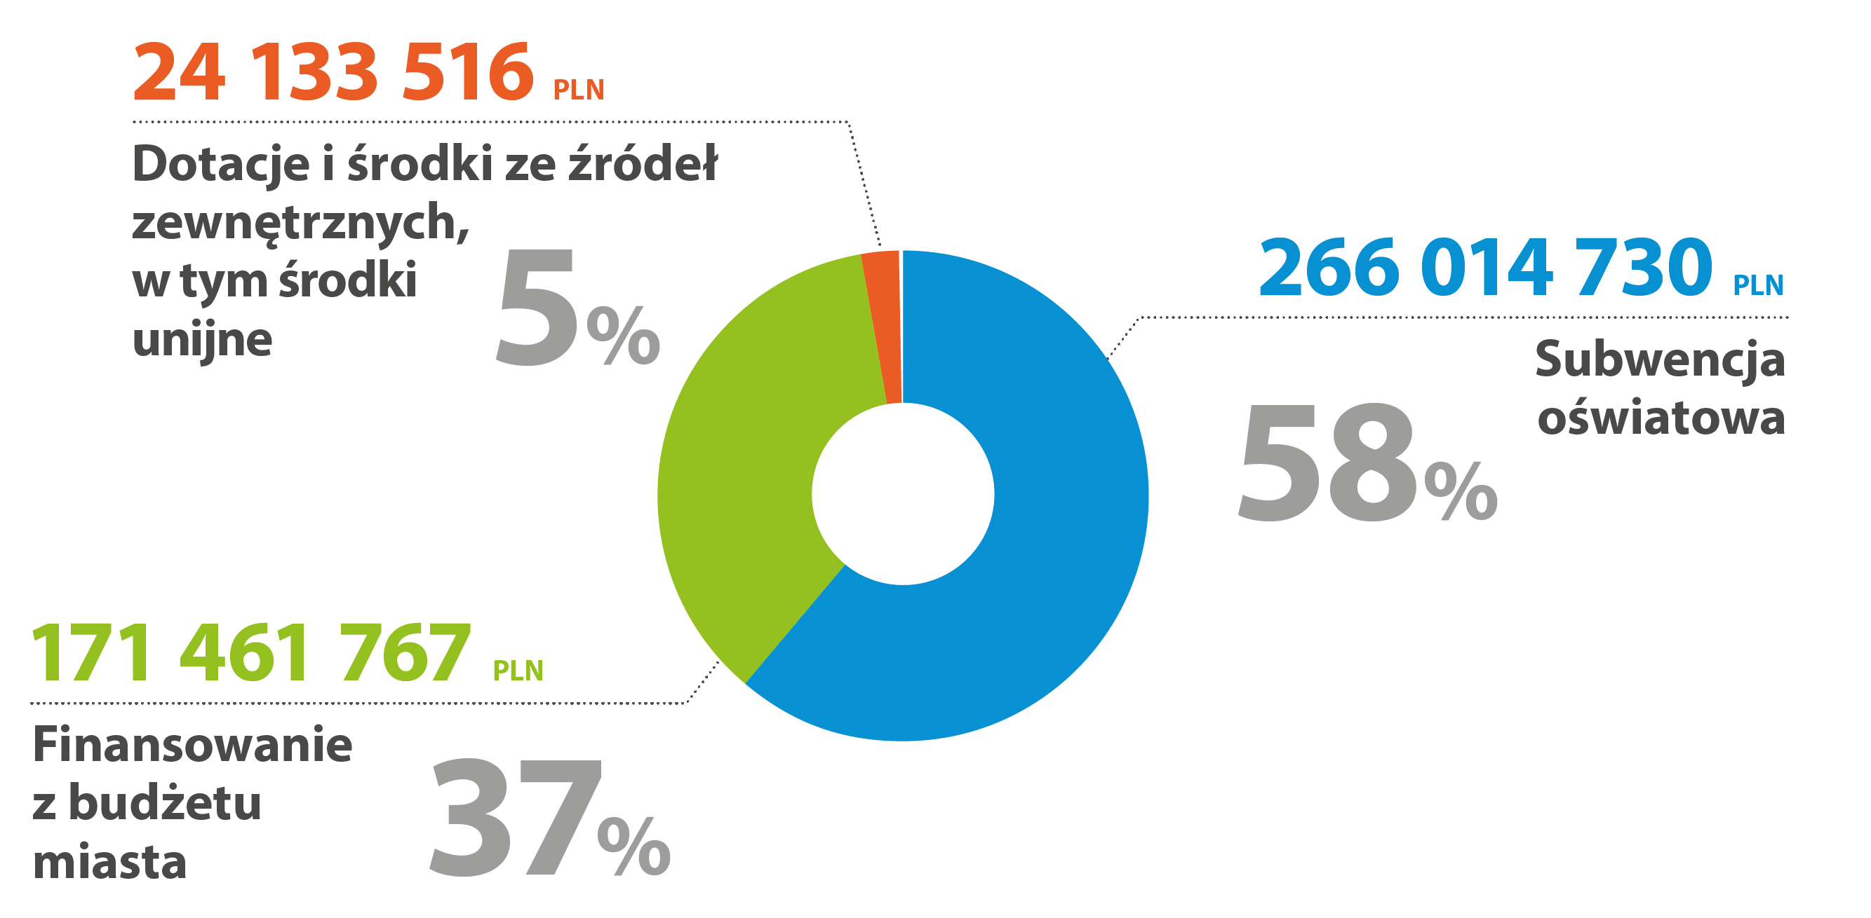
Oświata i edukacyjna opieka wychowawcza
finansowanie ogółem

Slide 21
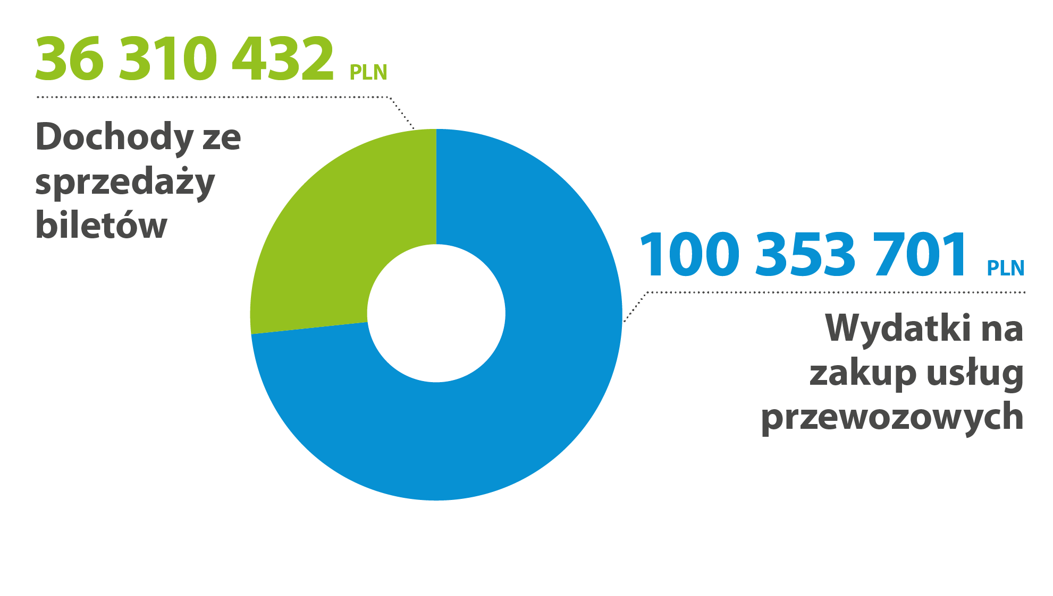
Finansowanie
komunikacji miejskiej
WYSZCZEGÓLNIENIE | PLAN 2018 | PROJEKT 2019
Dochody ze sprzedaży biletów | 36 393 432 | 36 310 432
Wydatki na zakup usług przewozowych | 98 500 793 | 100 353 701

Slide 22
Budżet
2019
Z budżetem Olsztyna na 2019 rok będzie się można zapoznać w Biuletynie Informacji Publicznej: bip.olsztyn.eu po jego uchwaleniu przez Radę Miasta.
Na stronie Platformy Konsultacji Społecznych mieszkańcy mogą skorzystać ze specjalnego narzędzia „Portfel miasta”: www.konsultacje.olsztyn.eu

